Slide 1
[강의교안 이용 안내]
본 강의교안의 저작권은 한빛아카데미㈜에 있습니다.
이 자료를 무단으로 전제하거나 배포할 경우 저작권법 136조에 의거하여 최고 5년 이하의 징역 또는 5천만원 이하의 벌금에 처할 수 있고 이를 병과(倂科)할 수도 있습니다.

Slide 2
데이터베이스 기본 개념
01 데이터베이스의 필요성
02 데이터베이스의 정의와 특징
03 데이터 과학 시대의 데이터

Slide 3
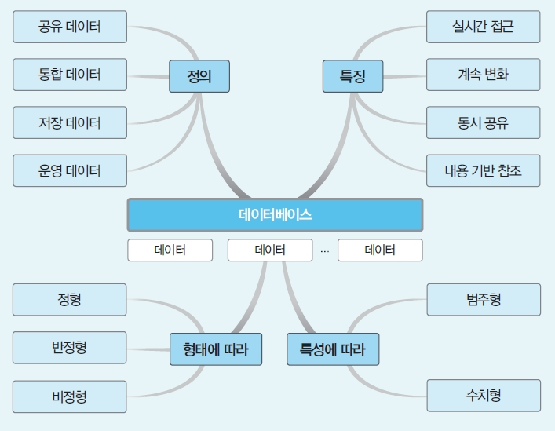
학습목표
데이터와 정보의 차이를 이해한다.
데이터베이스의 필요성을 알아본다.
데이터베이스의 정의에 숨겨진 의미와 주요 특징을 이해한다.
형태와 특성에 따른 데이터 분류 방법을 알아본다.

Slide 4
01 데이터베이스의 필요성
데이터와 정보
데이터(data)
현실 세계에서 단순히 관찰하거나 측정하여 수집한 사실이나 값
정보(information)
의사 결정에 유용하게 활용할 수 있도록 데이터를 처리한 결과물

Slide 5
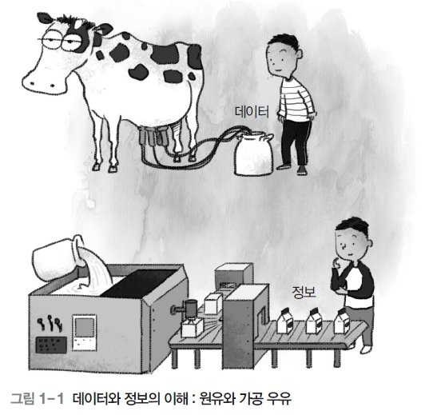
01 데이터베이스의 필요성
데이터와 정보

Slide 6
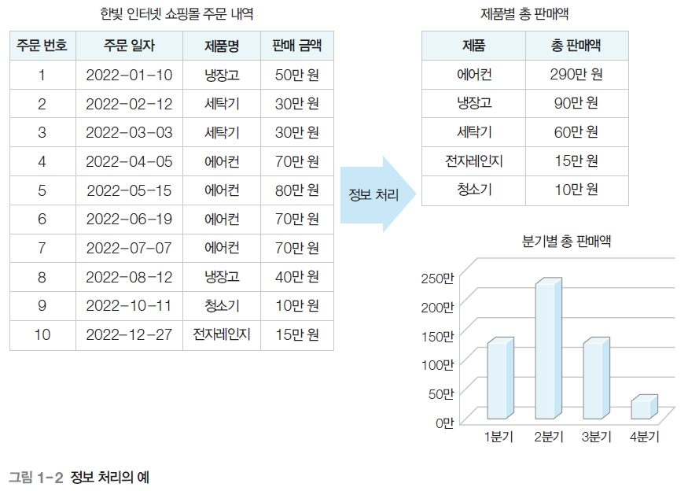
01 데이터베이스의 필요성
정보 처리(information processing)
데이터에서 정보를 추출하는 과정 또는 방법
정보
데이터

Slide 7
01 데이터베이스의 필요성
정보 시스템과 데이터베이스
정보 시스템(information system)
조직 운영에 필요한 데이터를 수집하여 저장해두었다가 필요할 때 유용한 정보를 만들어 주는 수단
데이터베이스
정보 시스템 안에서 데이터를 저장하고 있다가 필요할 때 제공하는 역할 담당

Slide 8
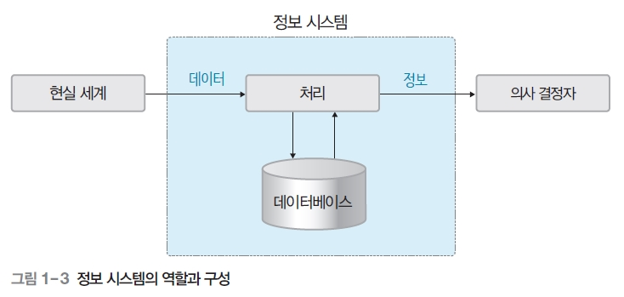
01 데이터베이스의 필요성
정보 시스템과 데이터베이스

Slide 9
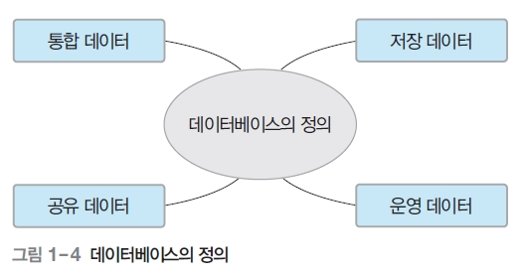
02 데이터베이스의 정의와 특징
데이터베이스(DB; DataBase)
특정 조직의 여러 사용자가 공유하여 사용할 수 있도록 통합해서 저장한 운영 데이터의 집합
integrated data
stored data
shared data
operational data

Slide 10
02 데이터베이스의 정의와 특징 - 정의
공유 데이터
특정 조직의 여러 사용자가 함께 소유하고 이용할 수 있는 공용 데이터
통합 데이터
최소의 중복과 통제 가능한 중복만 허용하는 데이터
저장 데이터
컴퓨터가 접근할 수 있는 매체에 저장된 데이터
운영 데이터
조직의 주요 기능을 수행하기 위해 지속적으로 꼭 필요한 데이터

Slide 11
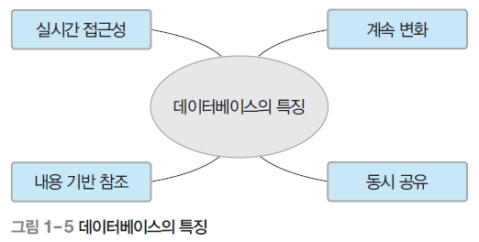
02 데이터베이스의 정의와 특징
데이터베이스의 특징
real-time accessibility
continuous evolution
content reference
concurrent sharing

Slide 12
02 데이터베이스의 정의와 특징 - 특징
실시간 접근
사용자의 데이터 요구에 실시간으로 응답
계속 변화
데이터의 계속적인 삽입, 삭제, 수정을 통해 현재의 정확한 데이터를 유지
동시 공유
서로 다른 데이터의 동시 사용뿐만 아니라 같은 데이터의 동시 사용도 지원
내용 기반 참조
데이터가 저장된 주소나 위치가 아닌 내용으로 참조 가능
예) 재고량이 1,000개 이상인 제품의 이름을 검색하시오.

Slide 13
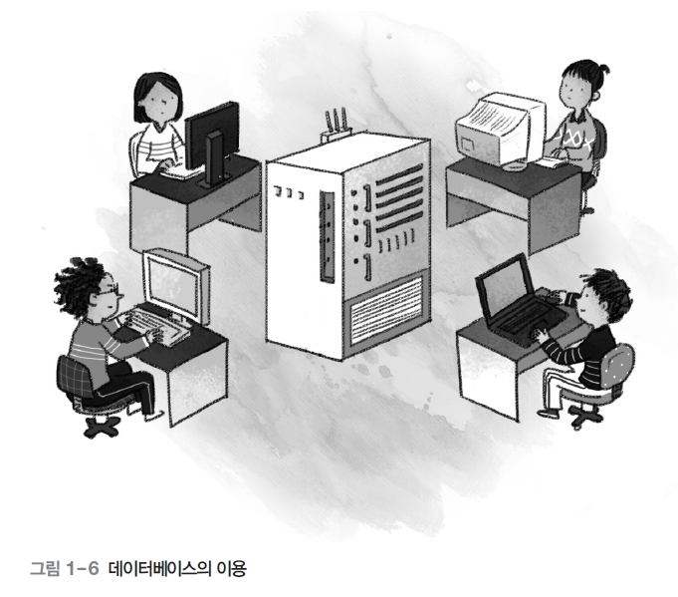
02 데이터베이스의 정의와 특징

Slide 14
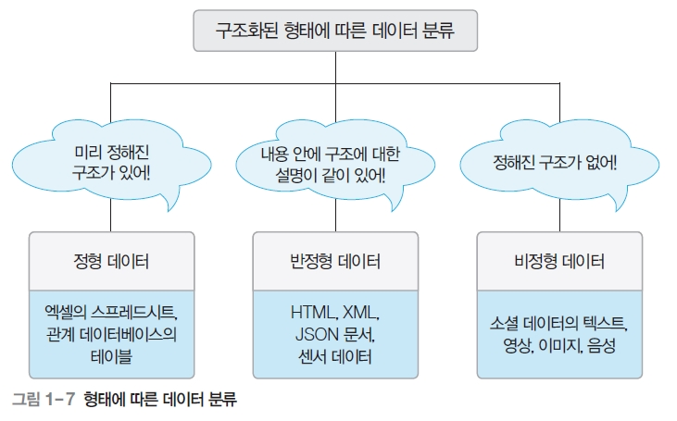
03 데이터 과학 시대의 데이터
형태에 따른 데이터 분류
정형 데이터
반정형 데이터
비정형 데이터

Slide 15
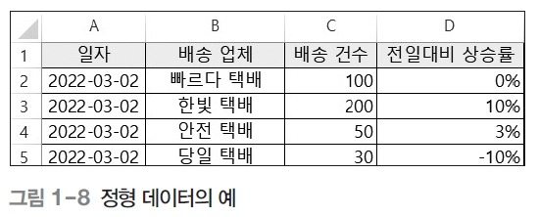
03 데이터 과학 시대의 데이터
정형 데이터(structured data)
구조화된 데이터, 즉 미리 정해진 구조에 따라 저장된 데이터
데이터 구조에 대한 설명과 데이터 내용은 별도로 유지됨
예) 엑셀의 스프레드시트, 관계 데이터베이스의 테이블

Slide 16
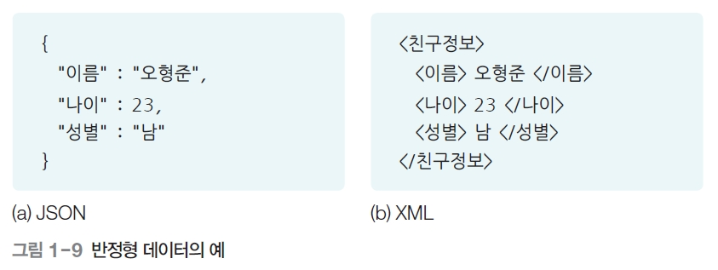
03 데이터 과학 시대의 데이터
반정형 데이터(semi-structured data)
구조에 따라 저장된 데이터이지만 데이터 내용 안에 구조에 대한 설명이 함께 존재
구조를 파악하는 파싱(parsing) 과정이 필요, 보통 파일 형태로 저장
예) 웹에서 데이터를 교환하기 위해 작성하는 HTML, XML, JSON 문서나 웹 로그, 센서 데이터 등

Slide 17
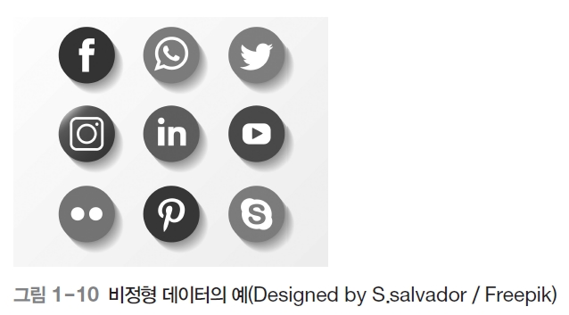
03 데이터 과학 시대의 데이터
비정형 데이터(unstructured data)
정해진 구조가 없이 저장된 데이터
예) 소셜 데이터의 텍스트, 영상, 이미지, 워드나 PDF 문서와 같은 멀티미디어 데이터

Slide 18
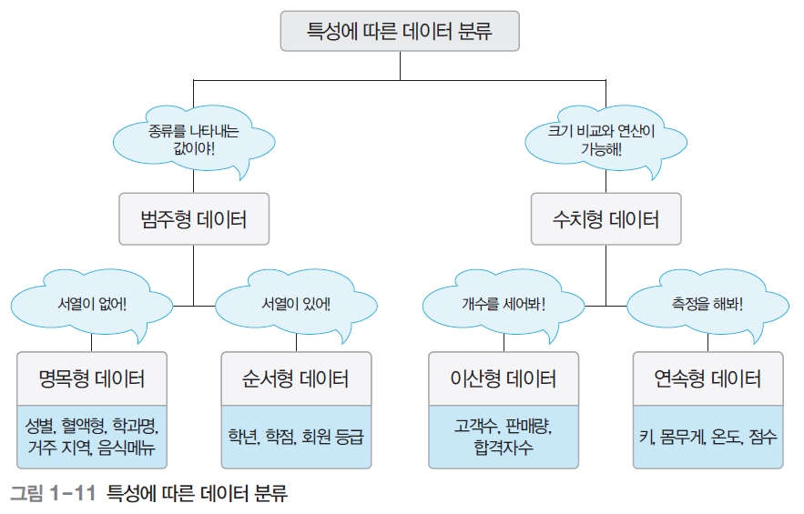
03 데이터 과학 시대의 데이터
통계적 관점에서 데이터 특성에 따라
적합한 분석 방법을 선택하기 위해
데이터 분석 분야에서 주로 활용
특성에 따른 데이터 분류
범주형 데이터
수치형 데이터

Slide 19
03 데이터 과학 시대의 데이터
범주형 데이터(categorical data)
범주로 구분할 수 있는 값, 즉 종류를 나타내는 값을 가진 데이터
크기 비교와 산술적인 연산이 가능하지 않아 질적 데이터라고도 함
명목형 데이터(nominal data)
순서, 즉 서열이 없는 값을 가지는 데이터
예) 성별, 혈액형, 학과명, 거주 지역, 음식 메뉴, MBTI 검사 결과
순서형 데이터(ordinal data)
순서, 즉 서열이 있는 값을 가지는 데이터
예) 학년, 학점, 회원 등급

Slide 20
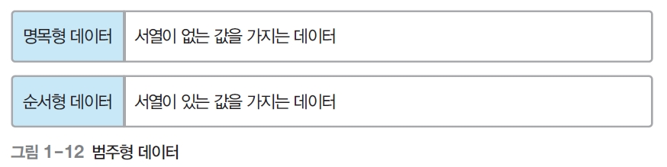
03 데이터 과학 시대의 데이터
범주형 데이터

Slide 21
03 데이터 과학 시대의 데이터
수치형 데이터(numerical data)
크기 비교와 산술적인 연산이 가능한 숫자 값을 가진 데이터
양적 데이터라고도 함
이산형 데이터(discrete data)
개수를 셀 수 있는 띄엄띄엄 단절된 숫자 값을 가지는 데이터
예) 고객 수, 판매량, 합격자 수
연속형 데이터(continuous data)
측정을 통해 얻어지는 연속적으로 이어진 숫자 값을 가지는 데이터
예) 키, 몸무게, 온도, 점수

Slide 22
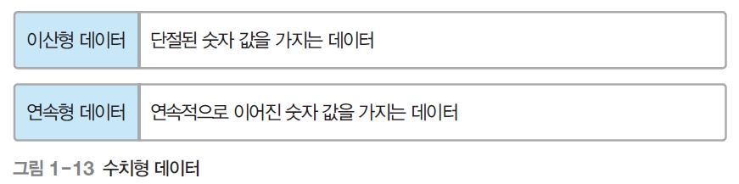
03 데이터 과학 시대의 데이터
수치형 데이터

Slide 23
03 데이터 과학 시대의 데이터
정성적 데이터와 정량적 데이터
정성적 데이터(qualitative data)
좁은 의미로는 범주형 데이터
사람의 주관적인 생각과 평가를 기술한 비정형 데이터
정량적 데이터(quantitative data)
좁은 의미로는 수치형 데이터
객관적인 측정을 통해 수치나 도형, 기호 등으로 표현한 정형 데이터
정량적 데이터에 비해 정성적 데이터가
저장 및 처리 측면에서 더 큰 비용이 드는 경우가 많음

